Slide 1
Развитие инициативности, самостоятельности, творчества учащихся.
На примере опыта работы учителя МАОУ СОШ № 9 г. Армавира Киселевой С.О.

Slide 2
Работа на учебных платформах.

Slide 3
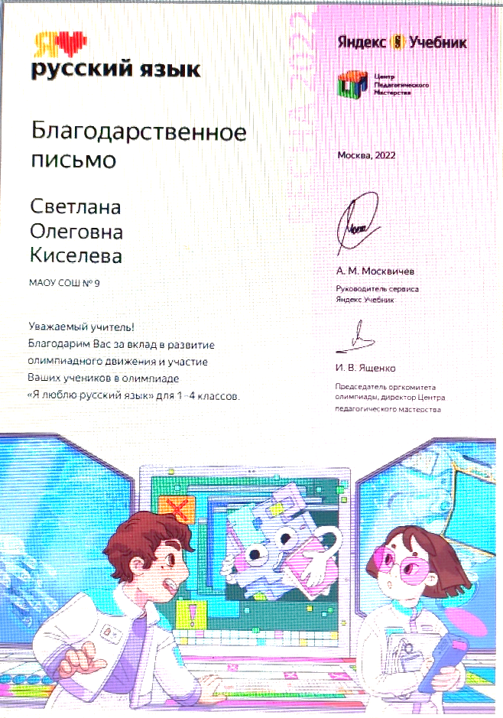
Яндекс. Учебник.

Slide 4
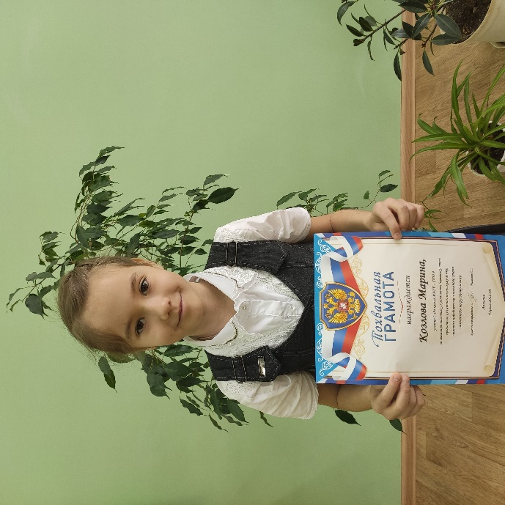
Участие в предметных олимпиадах муниципального, и зонального уровня.
Ева Седова призер муниципального этапа, призер зонального (краевого) этапа олимпиады по естествознанию

Slide 5
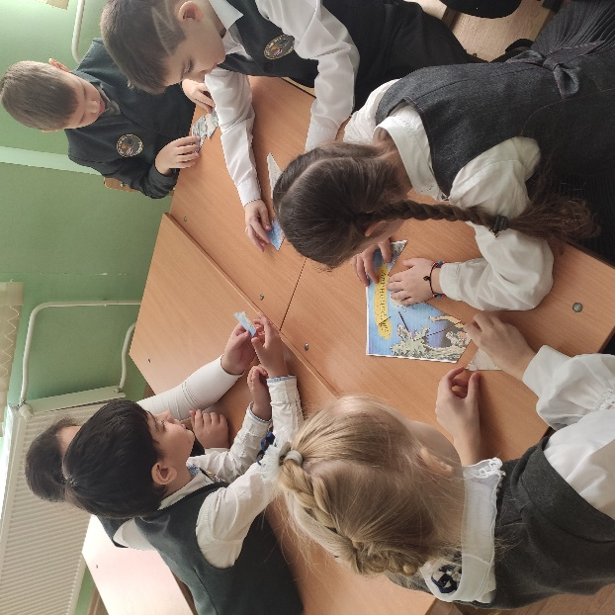
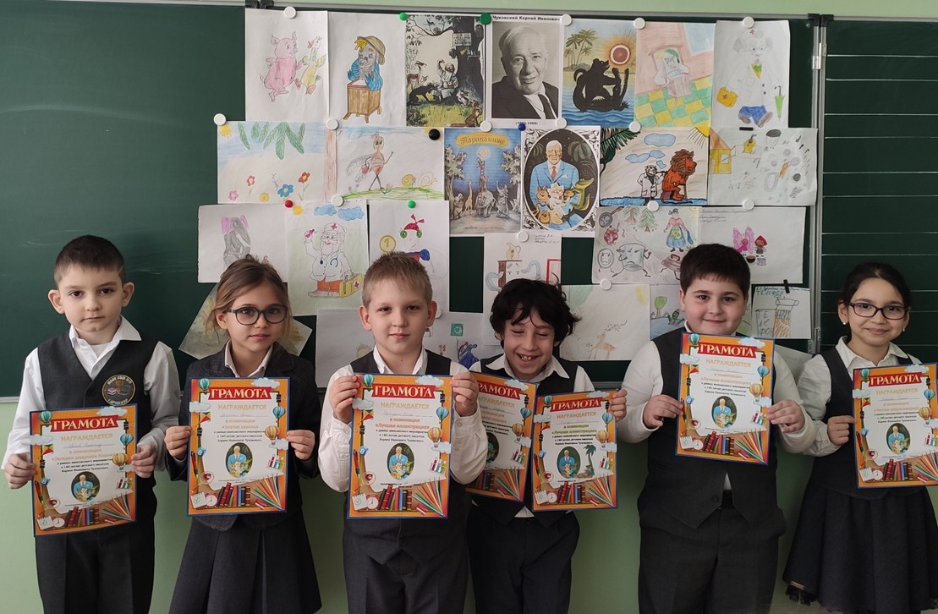
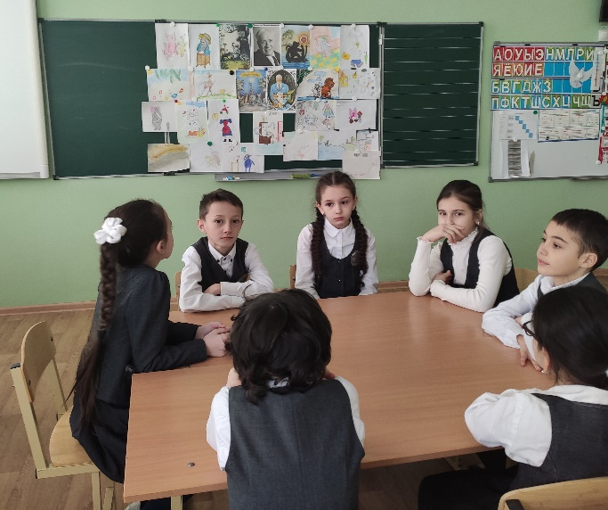
Внеклассные мероприятия по предметам. «К юбилею К.И.Чуковского»

Slide 6
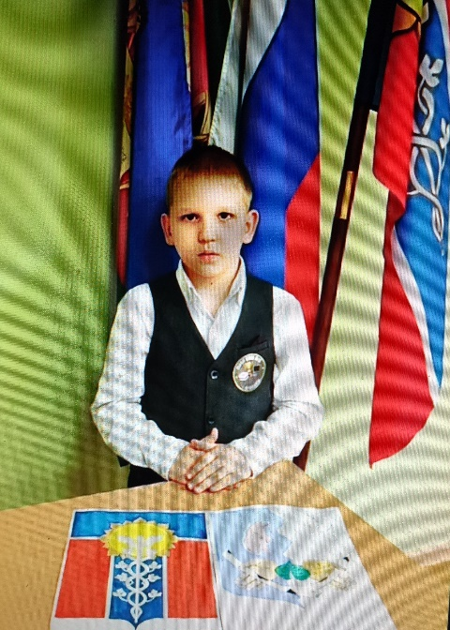
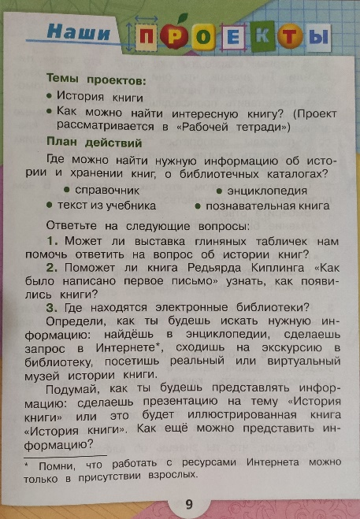
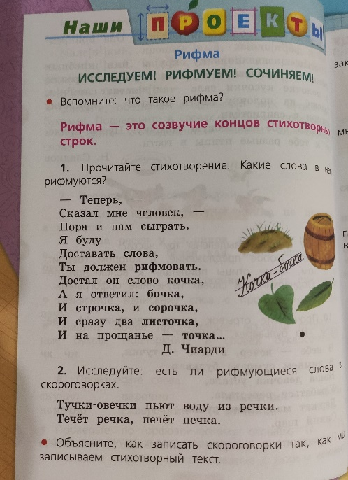
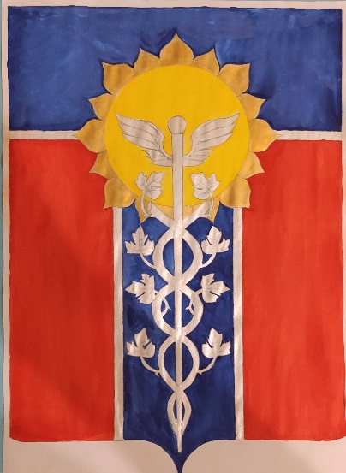
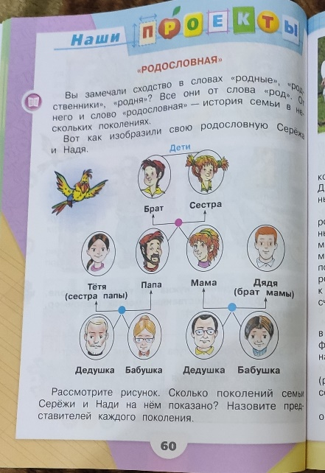
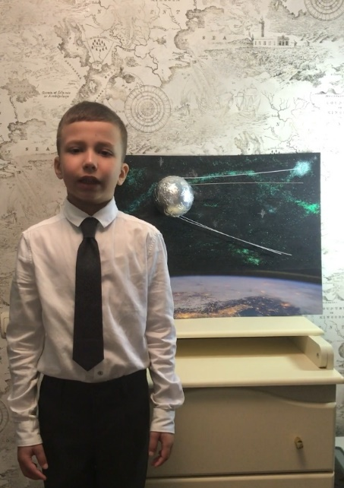
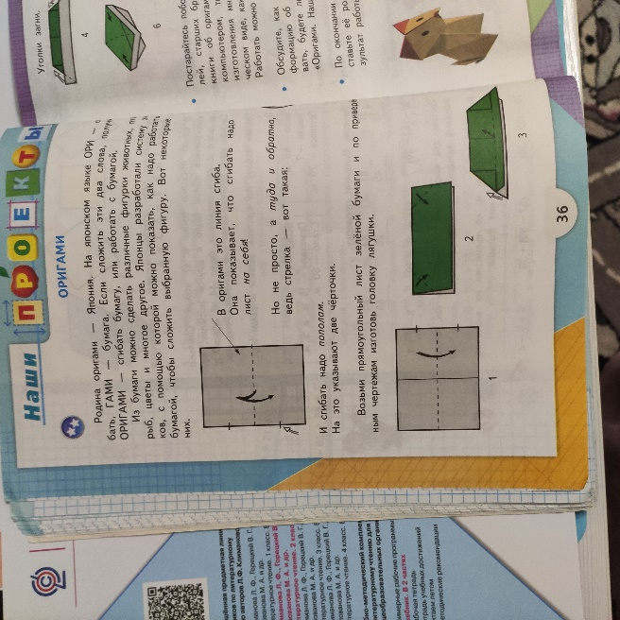
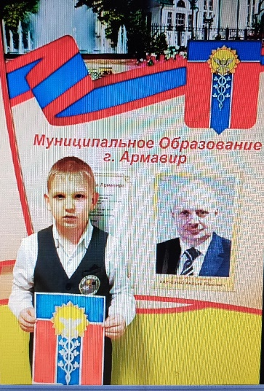
Метод проектов. Исследовательская работа ученика 2 «А» Бондаренко Семена «История герба и флага г. Армавира» стала призером муниципального конкурса (апрель 2022г)

Slide 7
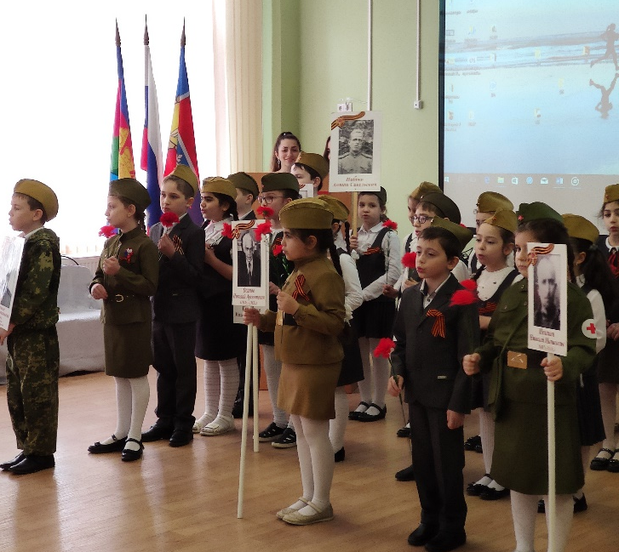
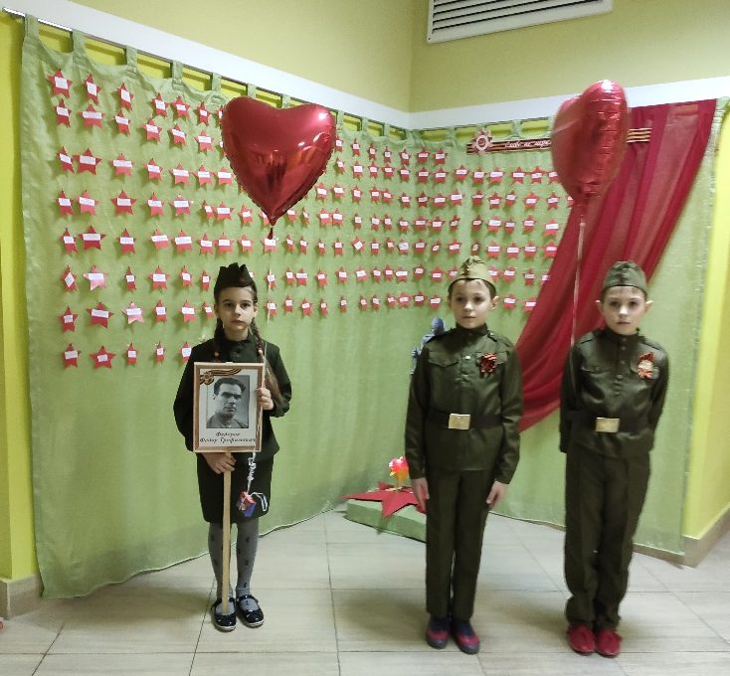
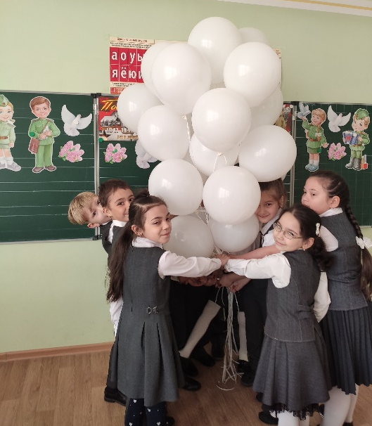
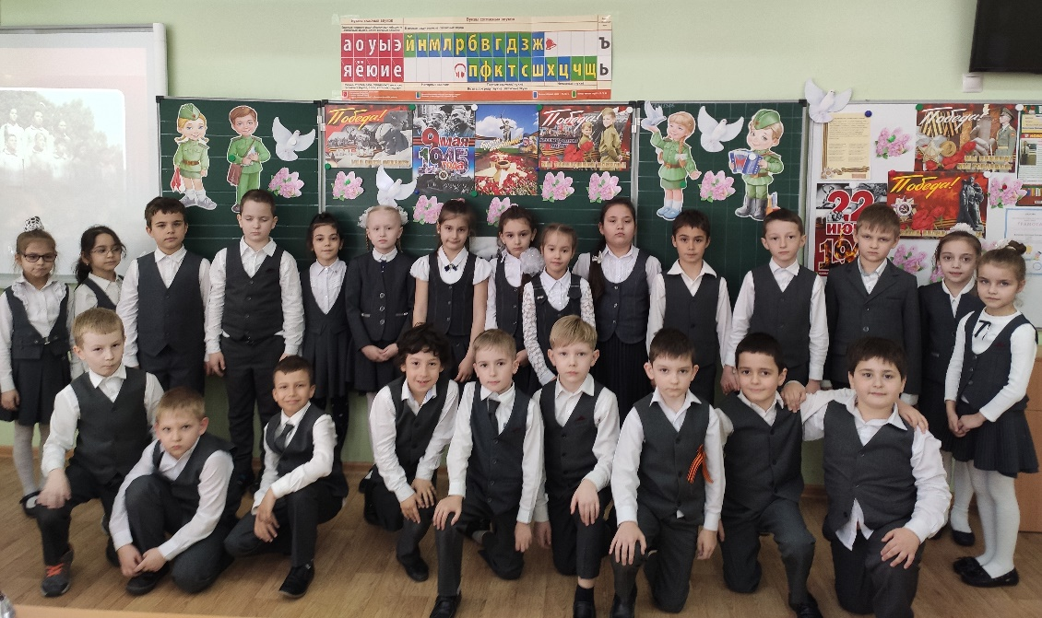
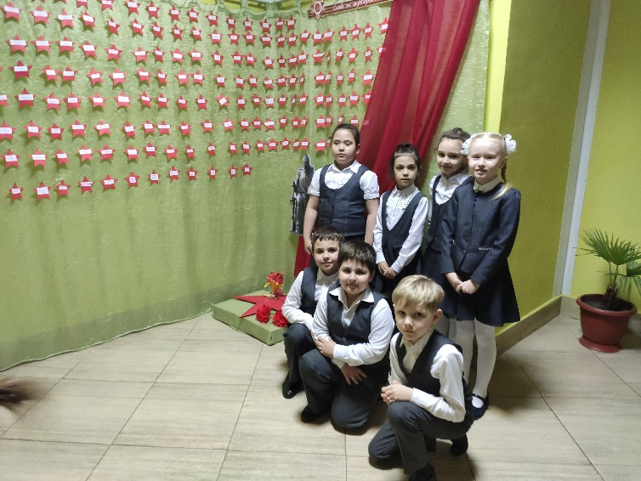
Конкурс чтецов, бессмертный полк школы, конкурс инсценировок ко Дню Победы.

Slide 8
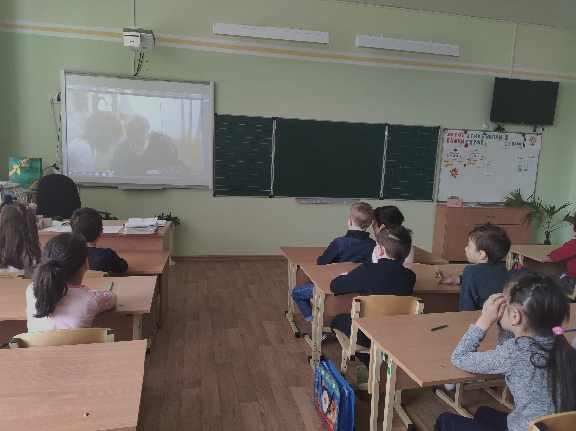
Участие в социальном проекте «Киноуроки в школах России»
Идея народного проекта - вместе выстроить систему воспитания, которая вместит в себя лучший опыт работы с детьми. Сайт проекта - это площадка для профессионального общения. Делитесь своим опытом в разделе «Социальные практики», чтобы расширять банк идей, а фильмы проекта помогут повысить мотивацию и осознанность школьников при участии в воспитательных мероприятиях.
9 апреля 2021г.- третий Всероссийский киноурок. Рекомендуемые для просмотра фильмы: «Стеша» (начальная школа)
© проект
«Киноуроки в
школах России» 2021

Slide 9
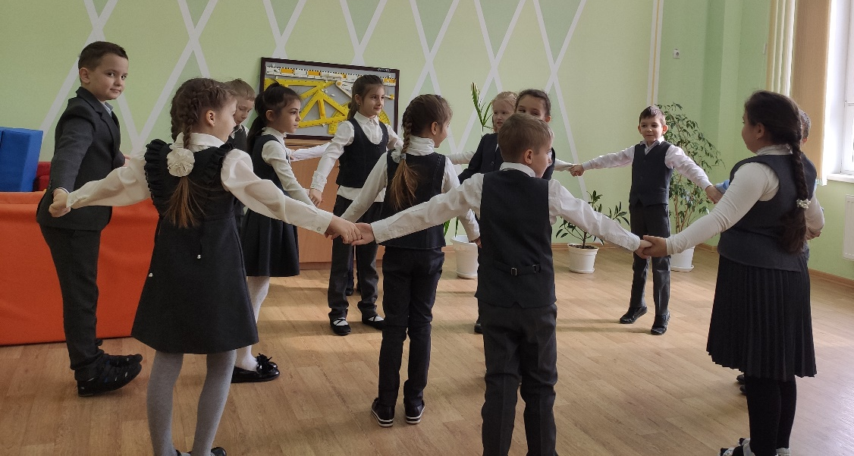
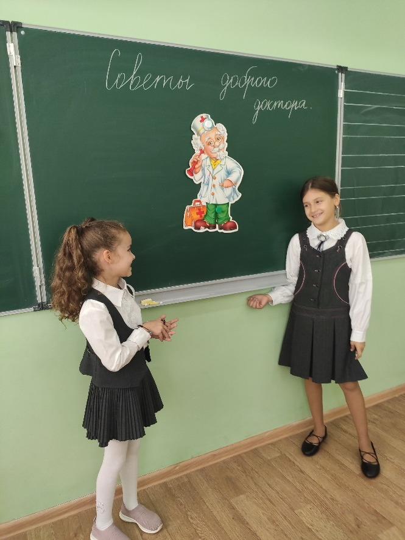
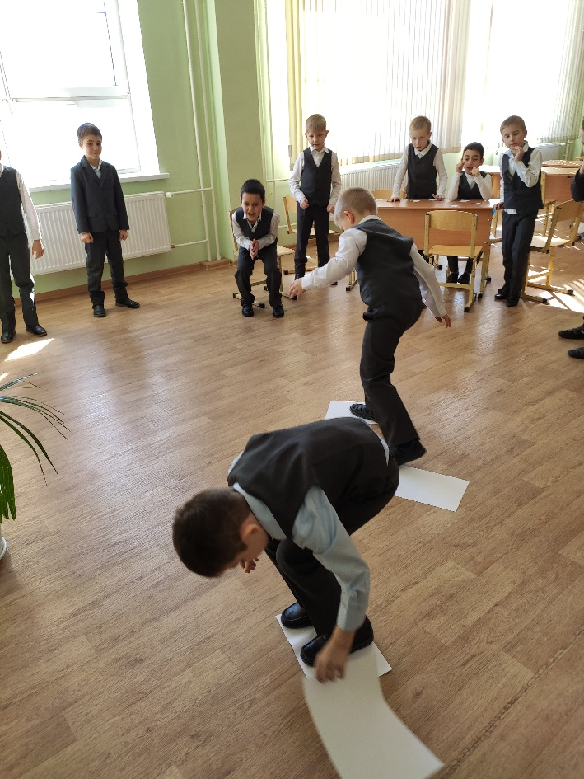
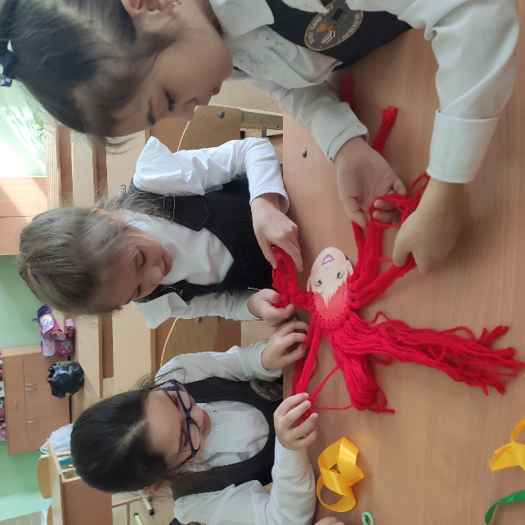
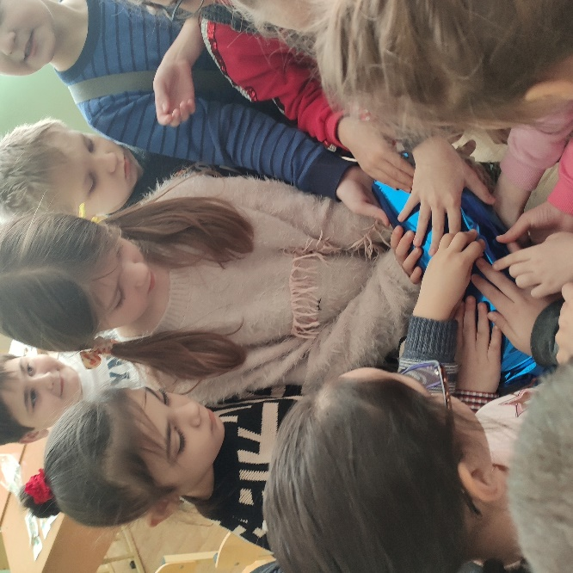
В младшем школьном возрасте важное место всё ещё занимает игровая деятельность.

Slide 10
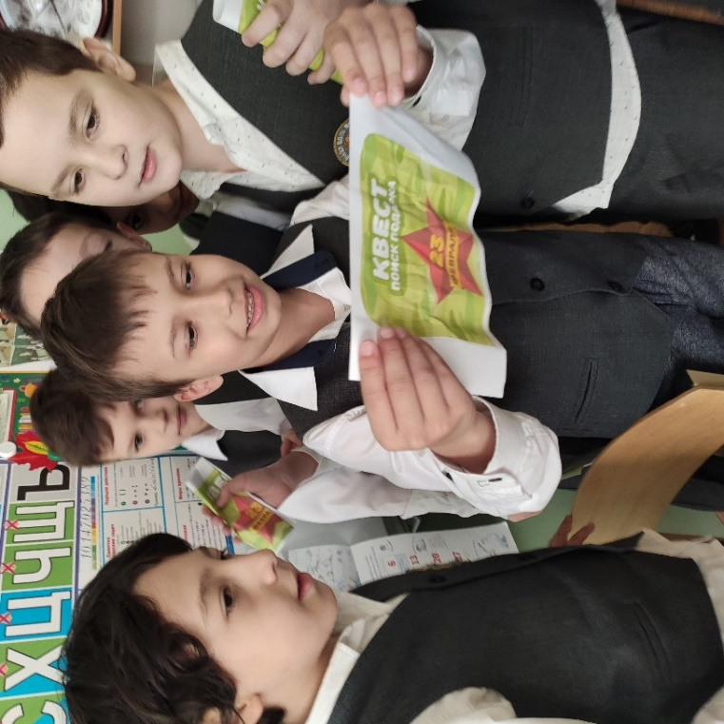
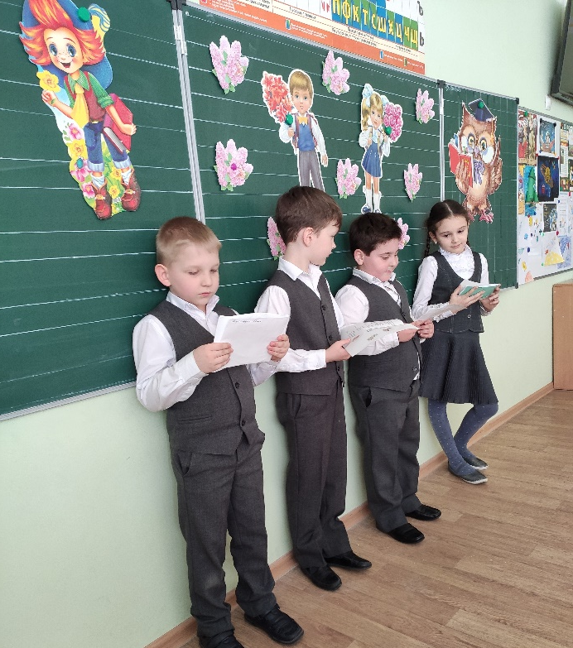
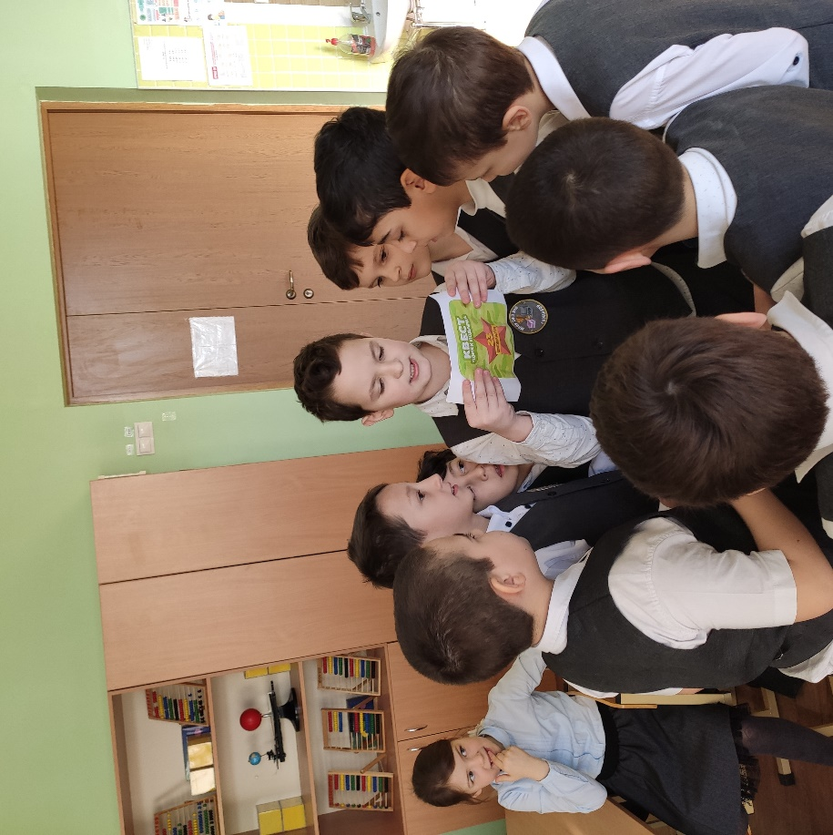
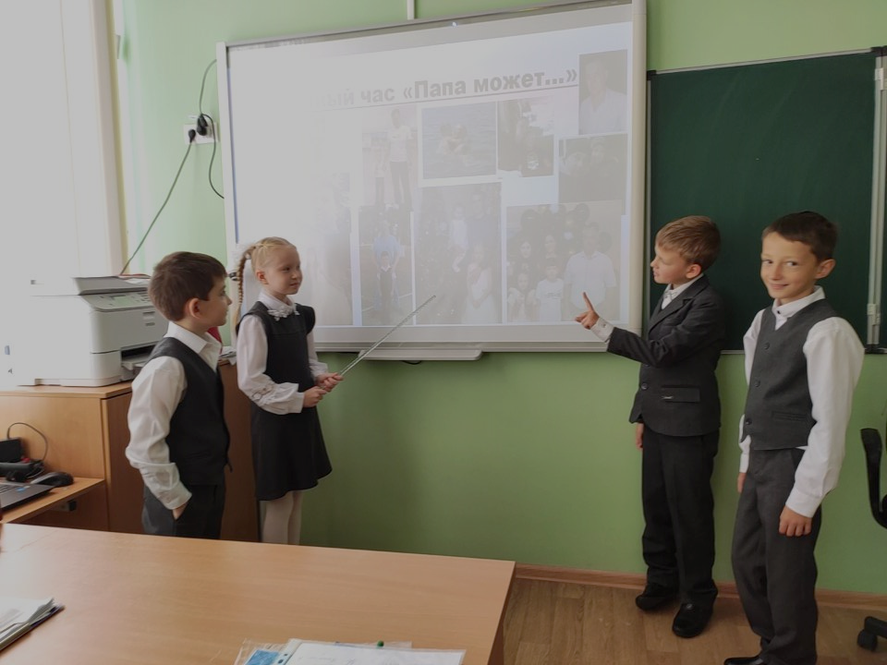
Квесты, конкурсы, выступления.

Slide 11
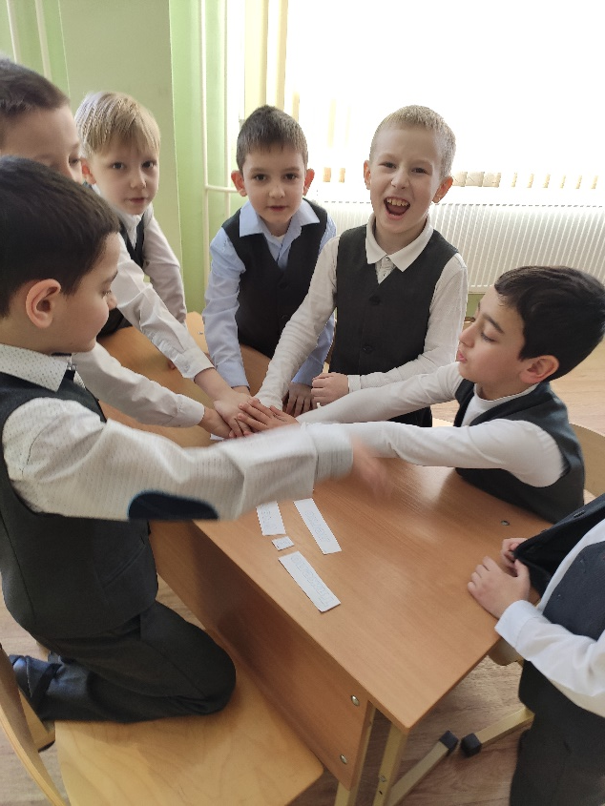
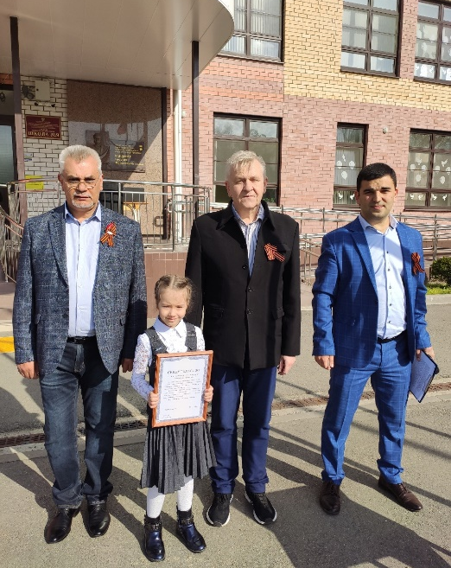
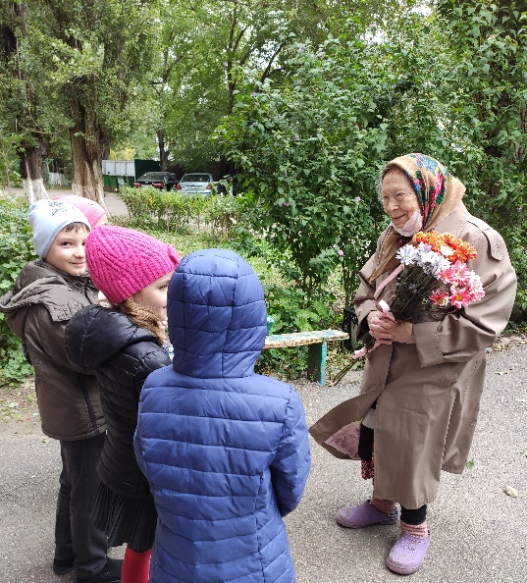
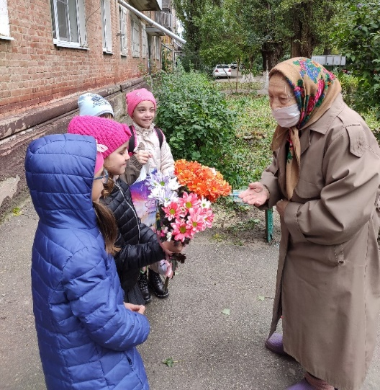
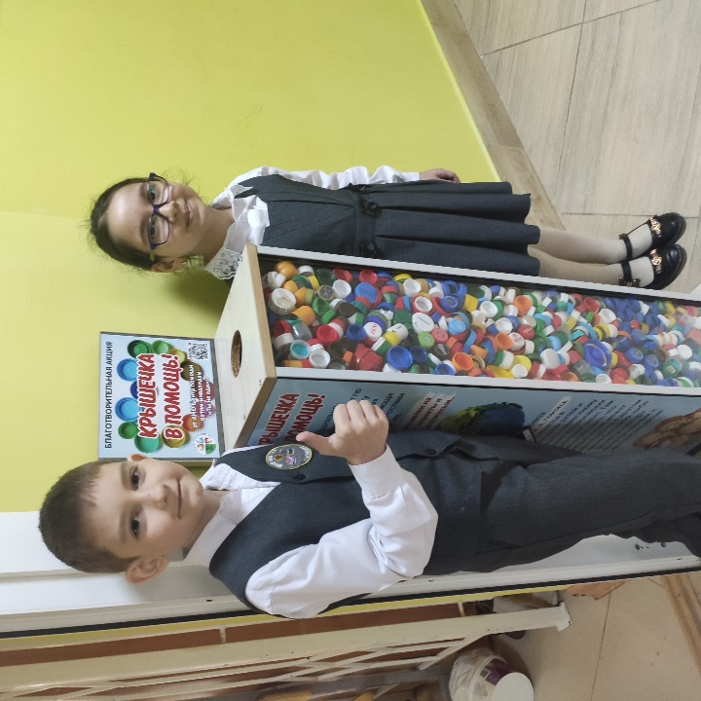
Развитие инициативности у детей возможно как на уроке, так и во внеурочной деятельности.
Общественные дела/поручения;
Помощь товарищам ( работа с отстающими);
Коллективные дела;
Работа ученического самоуправления ( дежурство в классе).

Slide 12
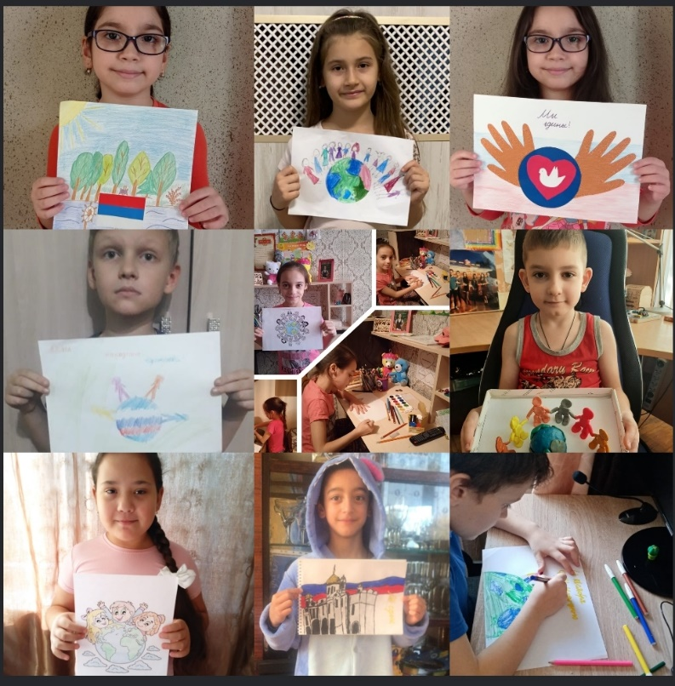
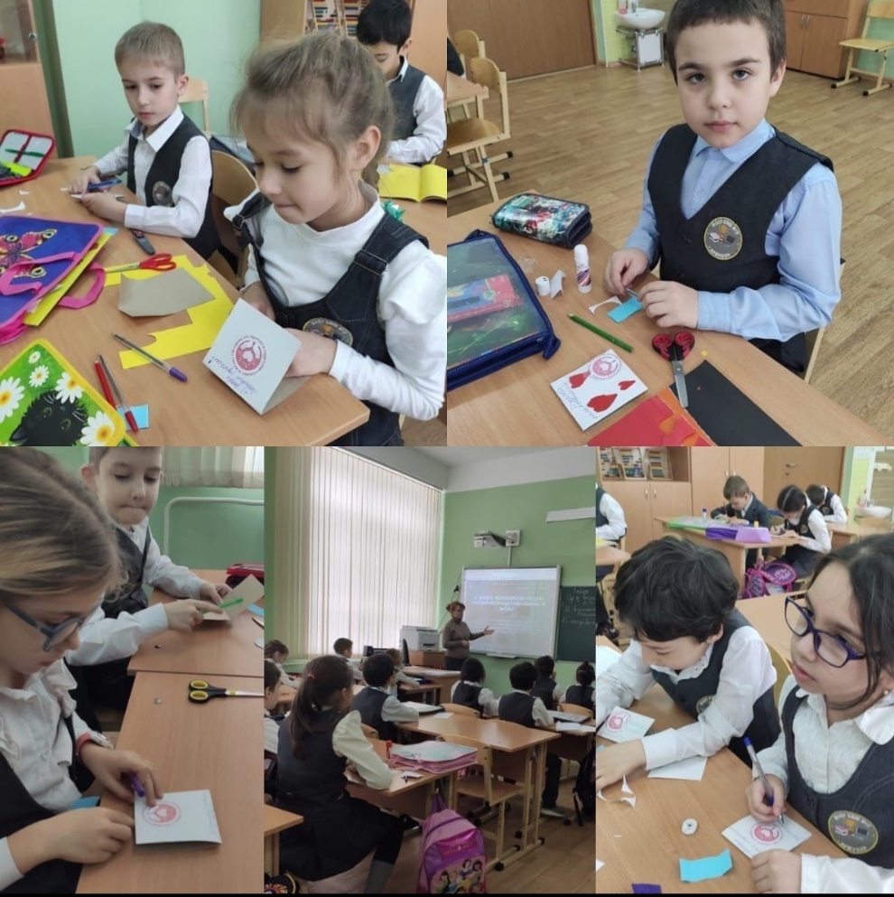
Наша инициативы.
Творческая мастерская на каникулах
«Спасибо за жизнь!»
Всероссийский праздник благодарности родителям

Slide 13
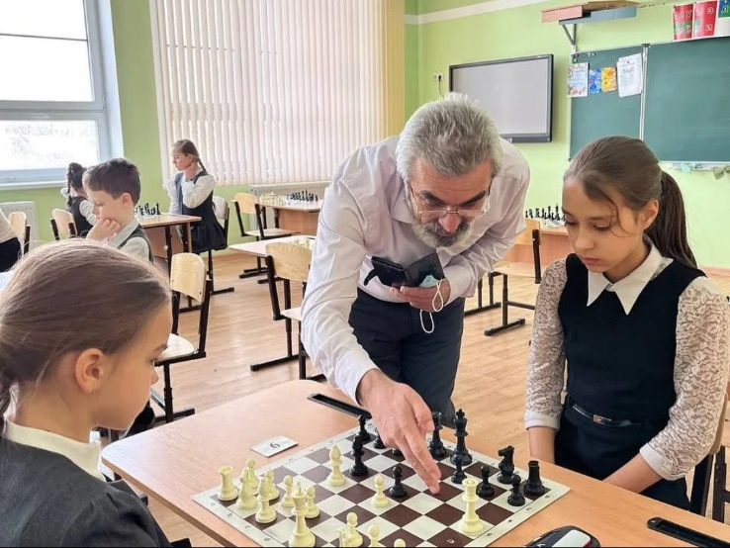
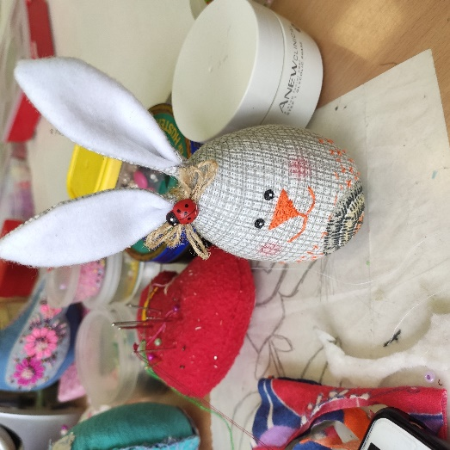
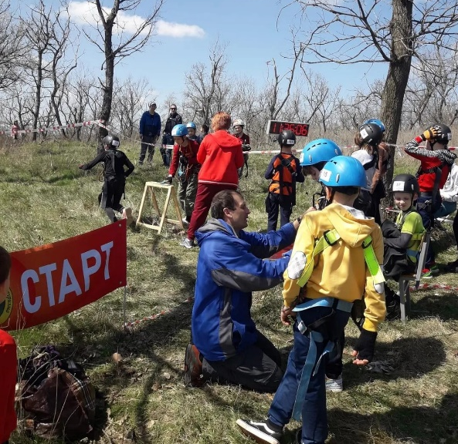
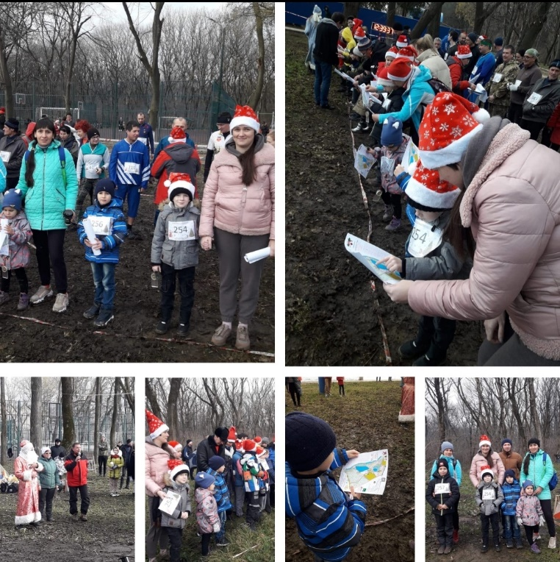
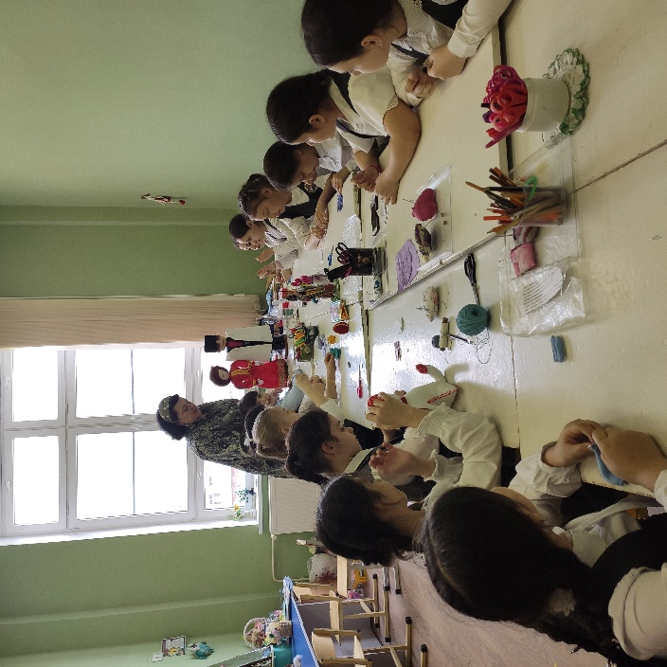
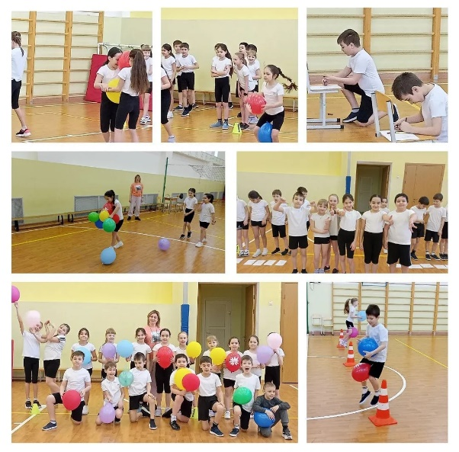
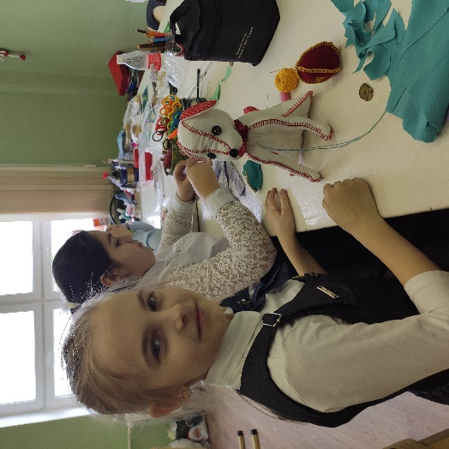
Внеурочная деятельность. Кружки по интересам: шахматы, шашки, футбол, теннис, туризм, спортивное ориентирование, Галилео, мягкая игрушка, авиомоделирование

Slide 14
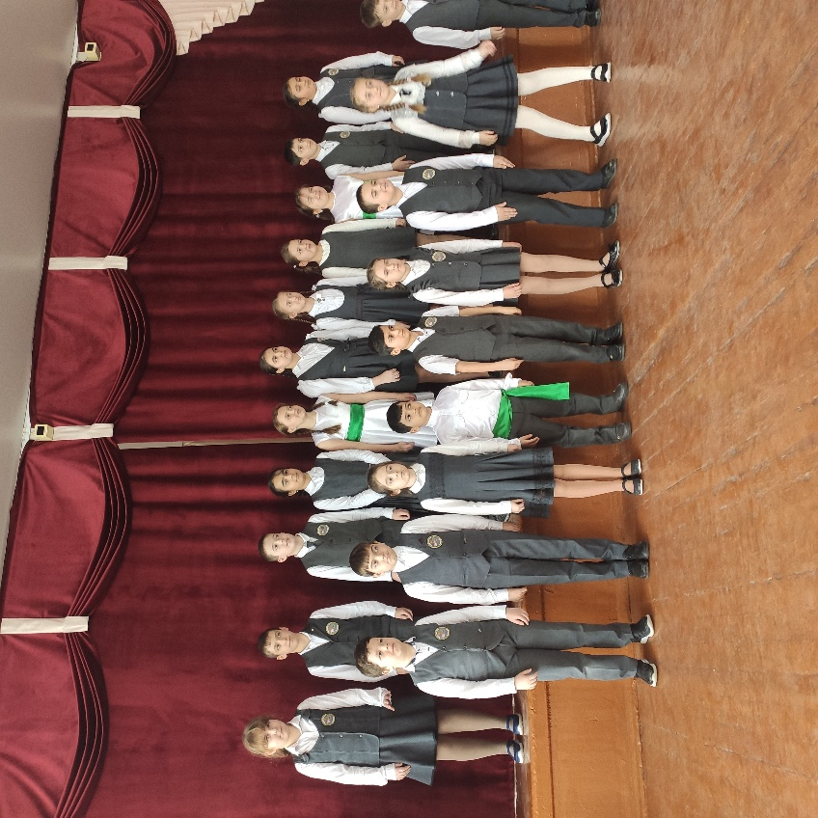
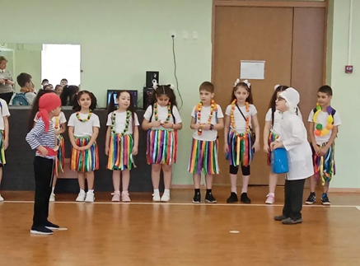
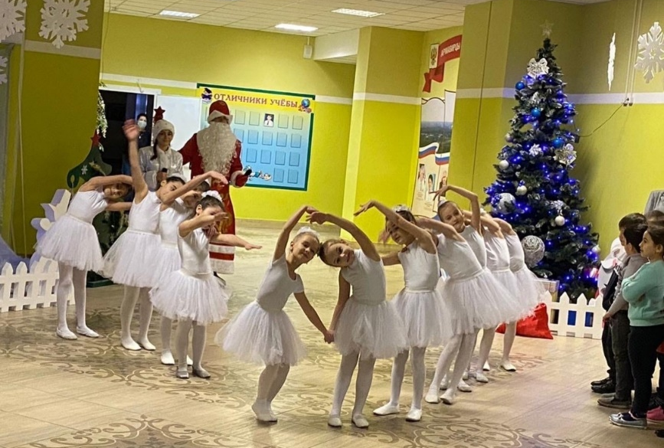
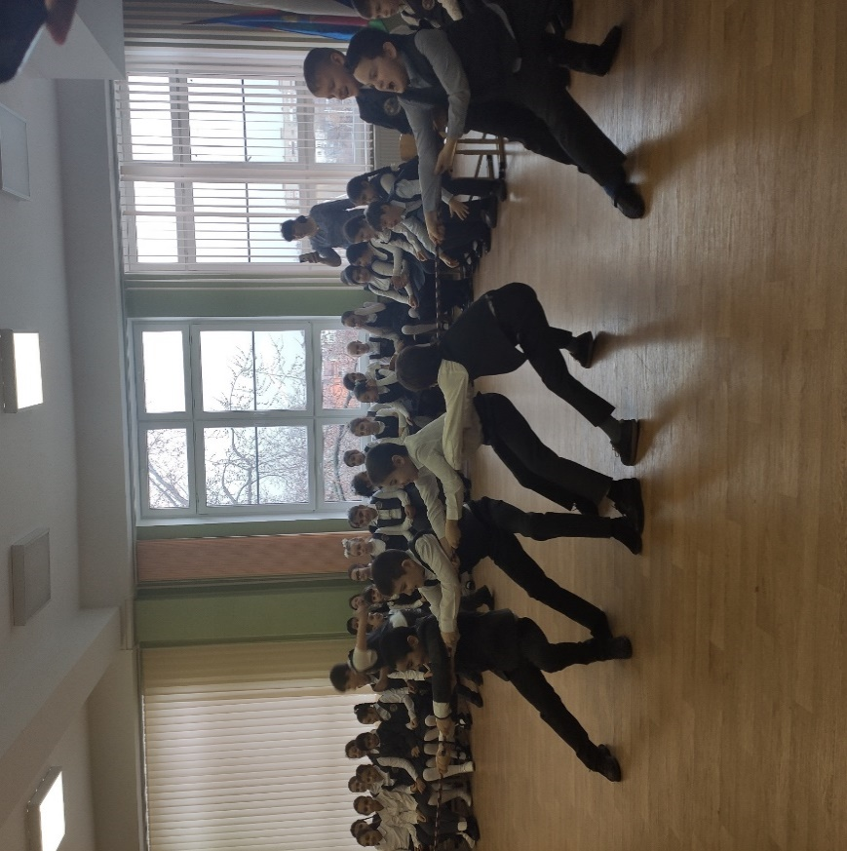
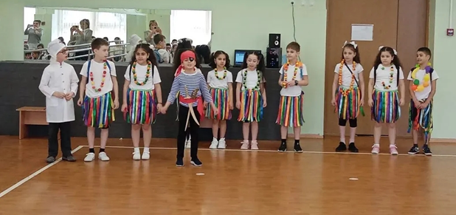
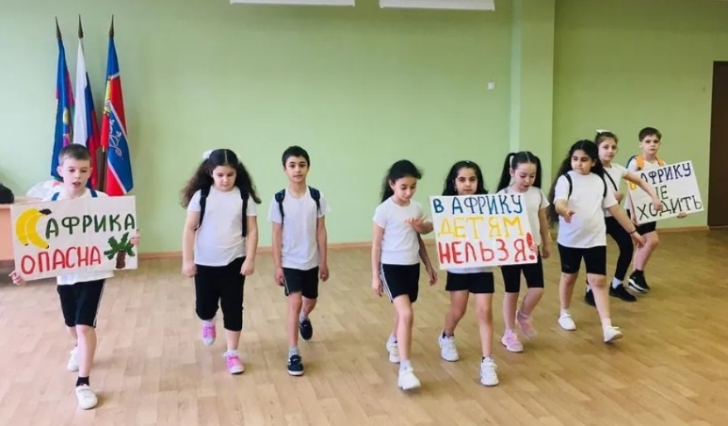
Внеурочная деятельность. Школьный театр, хор, танцы.

